Slide 1
​​经验分享

Slide 2
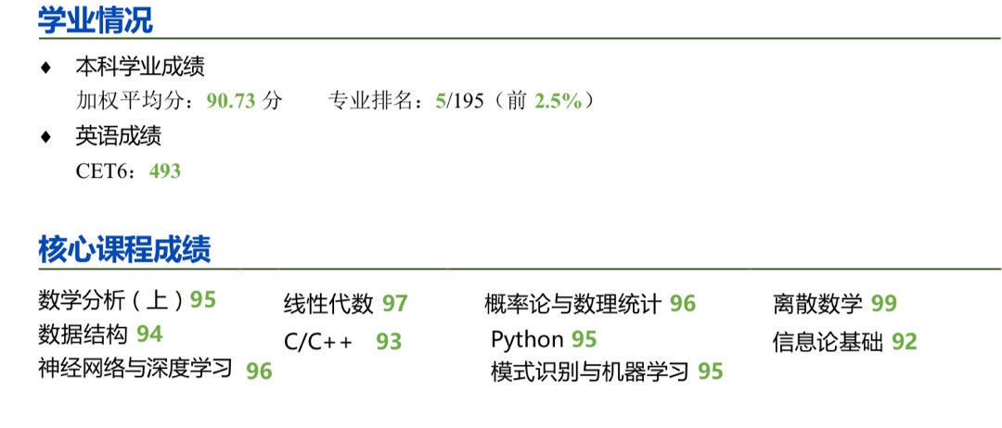
尤雨阳
去向：北京大学 数学科学学院 大数据硕

Slide 3
时间线
前一年8-3月 科研实习
3--9月 套老师
5-7月 夏令营报名和参营
8-9月 预推免报名和参营

Slide 4
套老师
定位优秀的老师
个人主页、google scholar、导师评价网、学长学姐的评价等
学术水平
google scholar搜索导师名字，徐坤（kun xu）
个人风格
放不放实习，几点上下班，对学生是否友好等，能否准时毕业、有没有一堆横向等

Slide 5
套老师
邮件内容要简洁明了，展现个人优势（rank/科研）
要体现你对老师的研究方向有了解，不是海投的简历，比如明确的说出对老师的哪个研究方向有兴趣，读了课题组的哪几篇论文等。
明确表明意向

Slide 6
夏令营报名和参营
强/弱 committee
强committee ：清华本部（计算机、软院、自动化等） 、自所、北航计算机、北大数院、北大软微
弱committee ：北大本部（计算机、智能、电子、叉院等）、清深北深、清华叉院、清华智能产业研究院

Slide 7
夏令营报名和参营
报名准备
简历、各种证明材料做好收纳整理成文件夹，节约时间成本，某些院校报名材料异常繁琐，提前做好准备
不同院校报名时间制表，对于时间冲突做好规划和取舍，可以关注一些公众号以获取最新的开营咨询

Slide 8
夏令营报名和参营
面试准备
专业知识
高数、线代、概率论、数据结构与算法、AI八股文
机试
leetcode、acwing 如果0基础最好留出2-4周准备

Slide 9
夏令营报名和参营
面试准备
项目经历
包装内容，只要经的起问可以适当浮夸
体现工作量，展示自己的重要性等
讲述的时候尽量体现出high level的视野
Motivation是什么，业内类似工作是什么样的，你的创新点在哪里
项目细节必须了解
用的什么模型、框架、优化器、损失函数、训了多久、用的什么卡、算法原理是什么等等

Slide 10
预推免报名和参营
和夏令营相同流程，区别很小
部分院校招生名额基本都在夏令营，预推免仅作为补录
（如北大的基本所有院，清深）
部分院校仅预推免招生，无夏令营或宣讲营
（如清华本部，北航）

Slide 11
offer的选择
直博 毕业后可学术可就业，且第一年工资较硕士更高
毕业压力大，可能会延毕、转硕等
硕士 毕业年限短，不需太care方向，就业利好
毕业后如想读博耗时更长
院校和方向

Slide 12
面筋
北大数院硕
北大智能直博
北大软微硕
清华软院工硕
清华智能产业研究院直博
北航计院硕

Slide 13
扣扣：2292237850
V：13554632994
Email： 2292237850@qq.com

Slide 14
Thanks

